Slide 1




Slide 2
YÊU CẦU CẦN ĐẠT
  Nhận diện và hiểu được tác dụng của dấu gạch ngang đặt ở dấu câu để đánh dấu lời nói trực tiếp của nhân vật.
  Biết sử dụng dấu gạch ngang để đánh dấu lời nói của nhân vật

Slide 3
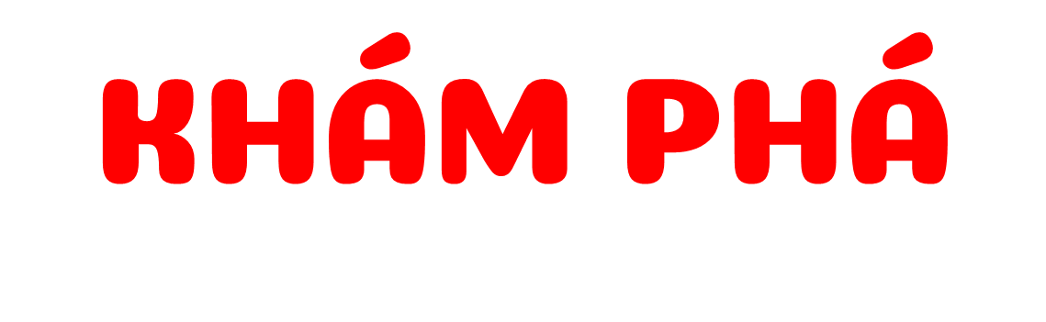
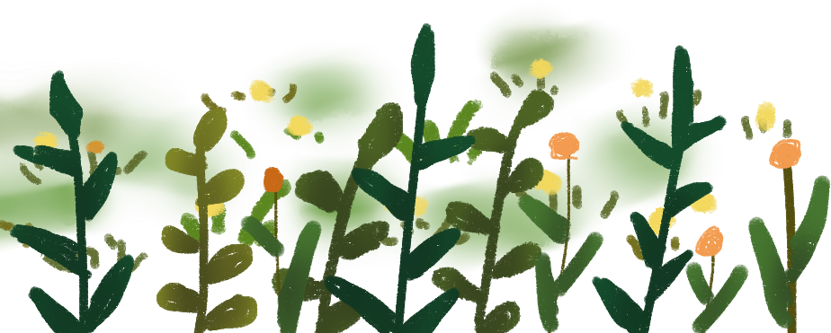


Slide 4
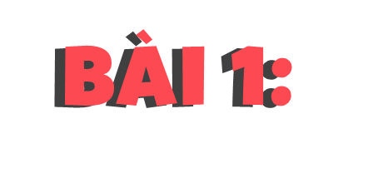
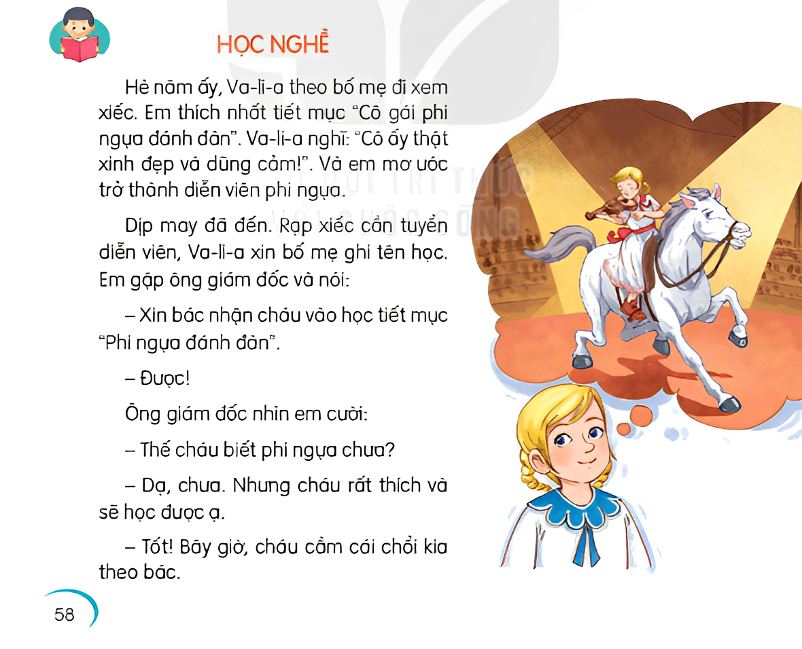
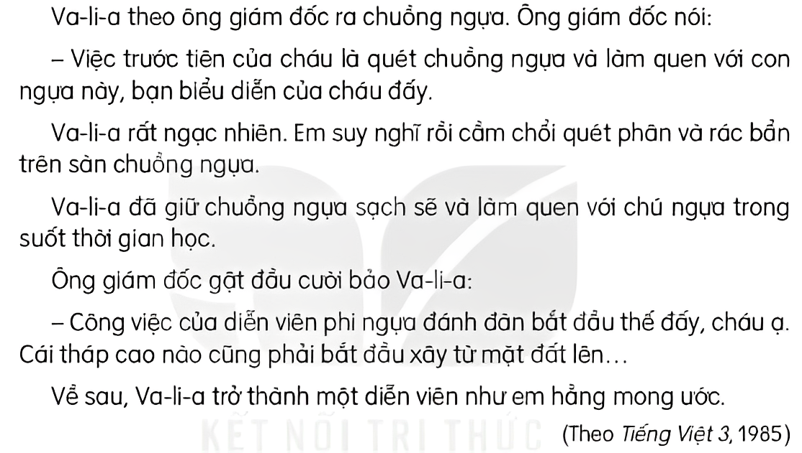
Tìm những câu có sử dụng dấu gạch ngang ở đầu dòng trong bài
Học nghề. Dấu gạch ngang trong những câu đó dùng để làm gì?

Slide 5



THẢO LUẬN NHÓM ĐÔI
Nhận xét
Trình bày

Slide 6
Tìm những câu có sử dụng dấu gạch ngang ở đầu dòng trong bài
Học nghề. Dấu gạch ngang trong những câu đó dùng để làm gì?

Slide 7

Dấu gạch ngang được đặt ở đâu?
Dấu gạch ngang có tác dụng gì?
Dấu gạch ngang được đặt ở đầu câu.
Dấu gạch ngang dùng để đánh dấu lời nói.

Slide 8
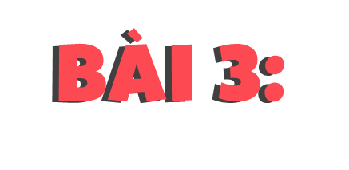
Tìm những lời đối thoại có trong cây chuyện sau. Theo em, cần sử dụng dấu câu nào để đánh dấu lời đối thoại của nhân vật?
Nhà bác học không ngừng học
Khi đã trở thành nhà bác học lừng danh thế giới, Đác-uyn vẫn không ngừng học. Có lần thấy cha còn miệt mài đọc sách giữa đêm khuya, con của Đác-uyn hỏi: Cha đã là nhà bác học rồi, còn phải ngày đêm nghiên cứu làm gì cho mệt? Đác-uyn bình thản đáp: Bác học không có nghĩa là ngừng học.
(Theo Hà Vi)

Slide 9
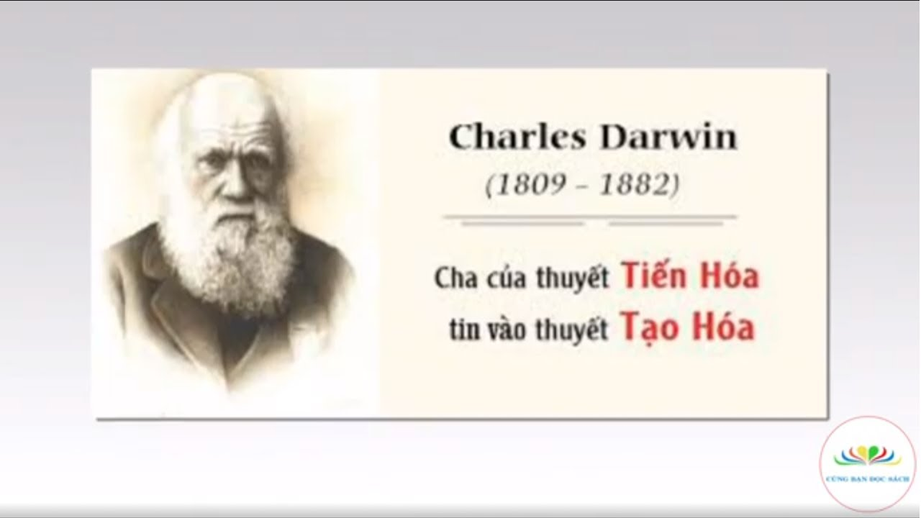

Slide 10
Tìm trong bài có những lời đối thoại nào?
Cần sử dụng dấu câu nào để đánh dấu lời đối thoại của nhân vật?
Làm bài
vào SGK

Slide 11
Lời đối thoại trong câu chuyện là:
Cha đã là nhà bác học rồi, còn phải ngày đêm nghiên cứu làm gì cho mệt?
Bác học không có nghĩa là ngừng học.

Slide 12

Theo em, cần sử dụng dấu ngoặc kép để đánh dấu lời đối thoại của nhân vật.
Nhà bác học không ngừng học
Khi đã trở thành nhà bác học lừng danh thế giới, Đác-uyn vẫn không ngừng học. Có lần thấy cha còn miệt mài đọc sách giữa đêm khuya, con của Đác-uyn hỏi: Cha đã là nhà bác học rồi, còn phải ngày đêm nghiên cứu làm gì cho mệt? Đác-uyn bình thản đáp: Bác học không có nghĩa là ngừng học.
(Theo Hà Vi)
“
.
“
”
.
”

Slide 13
Để đánh dấu lời đối thoại của nhân vật ta dùng dấu ngoặc kép.

Slide 14
Em học được gì từ nhà bác học Đác -uyn?

Slide 15


Slide 16

Luật chơi:
Quản trò hô: Đố bạn! Đố bạn
Cả lớp: Đố gì? Đố gì?
Quản trò: Đố bạn ………….?
Quản trò sẽ mời bất ngờ một HS trong lớp. Bạn nào trả lời đúng thì sẽ nhận phần thưởng, bạn nào không trả lời được thì sẽ bị phạt.
Nội dung câu đố:
Đố bạn kể tên các dấu chấm câu dựa vào gợi ý

Slide 17
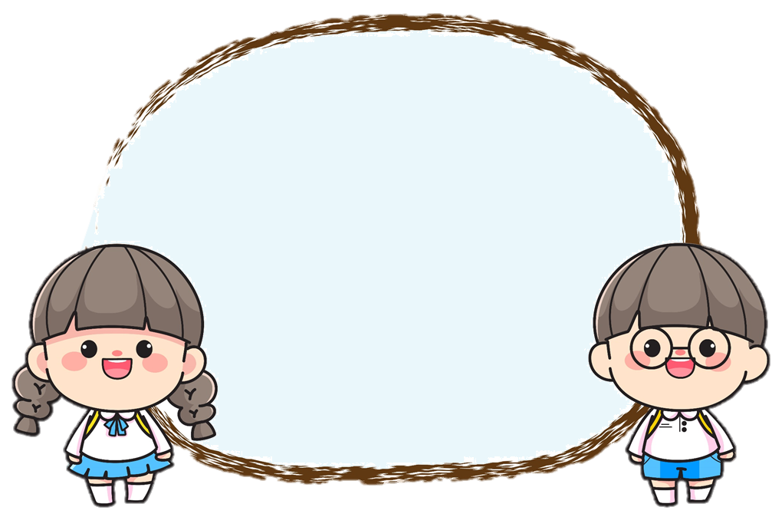
Đố bạn! Đố bạn!
Dấu gì đặt ở cuối câu báo hiệu câu đã kết thúc?
Dấu chấm

Slide 18
Đố bạn! Đố bạn!
Dấu gì dùng để đánh dấu các trích dẫn?
Dấu ngoặc kép

Slide 19
Đố bạn! Đố bạn!
Đâu là dấu được dùng để kết thúc câu cảm thán, câu cầu khiến?
Dấu chấm than

Slide 20
